Slide 1
Relevância da Web 2.0 na Escrita e Estratégia de comunicação, no âmbito do módulo de Mestrado em Gestão de Media Digitais
GRUPO III
Alexandra de Sousa
Florêncio Froi
Haydn Castelo David
José Dzeco
Docente: Prof. Doutor Luis Neves

Slide 2
Relevância da Web 2.0 na Escrita e Estratégia de comunicação, no âmbito do módulo de Mestrado em Gestão de Media Digitais
Introdução
“A Web 2.0 representa a transição para um novo paradigma onde a colaboração ganha força suficiente para concorrer com os meios tradicionais de geração deconteúdo.” (Renato Shirakashi)
“Web 2.0 é a mudança para uma internet como plataforma, e um entendimento das regras para obter sucesso nesta nova plataforma. Entre outras, a regra mais importante é desenvolver aplicativos que aproveitem os efeitos de rede para se tornarem melhores quanto mais são usados pelas pessoas, aproveitando a inteligência coletiva” — Tim O’Reilly (2004 - O'Reilly Media)
.
Fonte: https://pt.dreamstime.com/photos

Slide 3
Relevância da Web 2.0 na Escrita e Estratégia de comunicação, no âmbito do módulo de Mestrado em Gestão de Media Digitais
Evolução da escrita na era da Web 2.0
Conteudo: Colaboracao; Interactividade; Compartilhamento
Democratizacao de producao e publicacao de conteudos (Blogs, Usuários, Inteligência colectiva e Vozes multiplas);
Sociedade em Rede (Redes Sociais, Wikis, Interacoes, Co-producao);
Mix de Media (Imagens, Video e Audio);
Relevancia de Conteudo (SEO, Marketing, Mecanismos de Busca);
Algoritmos (Personalizacao, Influencia, Comportamentos);
Inteligência Artificial
Fonte: SMARTENCYCLOPEDIA

Slide 4
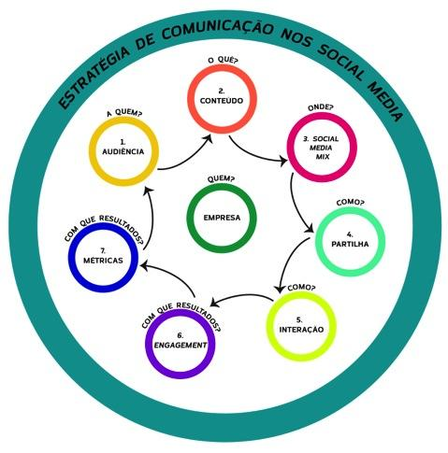
Relevância da Web 2.0 na Escrita e Estratégia de comunicação, no âmbito do módulo de Mestrado em Gestão de Media Digitais
Estratégias de Comunicação na Web 2.0
Media Sociais (Presença multicanal; Conteúdo Interactivo; Gestão de Comunidade);
Marketing de Conteúdo (SEO, Blog, Artigos, Infográficos);
Engajamento do Usuário (Comunidades, Compartilhamento; Gamificação);
Comunicação Visual (Design responsivo, Streaming, Infográficos);
Colaboração e Co-criação (Crowdsourcing, Parcerias, Feedback, Transparência);
Personalização de Experiências (Segmentação, Chatbots, AI);
Mobile-First Approach (Design responsivo, Aplicativos Moveis);
Fonte: CASTILHO & ANTUNES (2013)

Slide 5
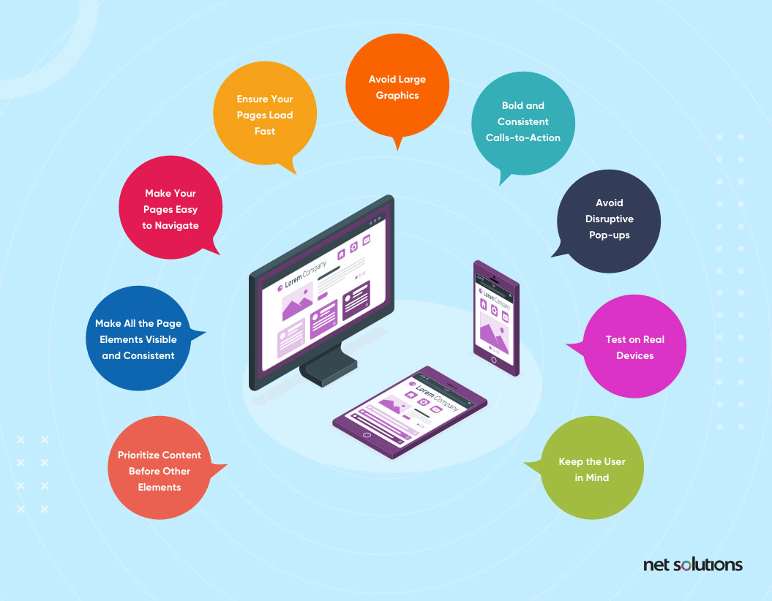
Relevância da Web 2.0 na Escrita e Estratégia de comunicação, no âmbito do módulo de Mestrado em Gestão de Media Digitais
Impacto na Gestão de Medias Digitais
Participação e Interação Conversas bilaterais, feedback instantâneo e contribuições;
Conteúdo Gerado pelo Usuário Organizações vs Usuários
Redes Socias e Engajamento Novos canais, gestão activa, monitoramento, envolvimento;
Métricas e Análise de Dados KPIs, segmentação, assertividade
Marketing de Conteúdo e SEO Gestão de crises, Agilidade, Transparência e Estratégias
Personalização de Experiências Segmentação, Satisfação de Expectativas e Preferencias;
Mobile-First Approach Acessibilidade, Mobilidade e Optimização;
Fonte: NET SOLUTIOS

Slide 6
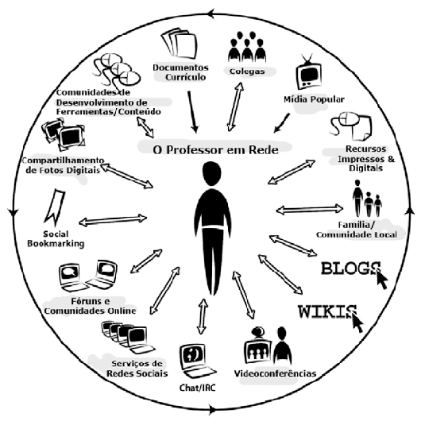
Relevância da Web 2.0 na Escrita e Estratégia de comunicação, no âmbito do módulo de Mestrado em Gestão de Media Digitais
Conclusão
A adaptação continua e uma abordagem flexível são fundamentais para o sucesso na gestão de media digitais, ;
O envolvimento, interatividade e valorização do usuário são aspectos que contribuem para o sucesso nas media digitais;
A escrita e a estratégia de comunicação devem contemplar também a gestão de crises online;
Dar prioridade às experiências moveis é crucial na expansão e inclusão na gestão das plataformas;
A gestão dos media digitais exige uma abordagem dinâmica, focada no usuário e aberta à inovação. Compreender e adoptar esses princípios, facilita o posicionado adequado no ambiente digital e na construção de relacionamentos sólidos;
Adaptado de LACHANCE, P. (2007)

Slide 7
Relevância da Web 2.0 na Escrita e Estratégia de comunicação, no âmbito do módulo de Mestrado em Gestão de Media Digitais
Conclusão
Referências Bibliográficas
CASTILHO, Ana; ANTUNES, Maria João. Modelo de gestão de conteúdo nas redes sociais: os estudos de casos das startups. Animus Revista Interamericana de Comunicação Midiática, v. 102-123, novembro de 2013. Disponível em: https://www.researchgate.net/figure/Figura-2-Estrategia-de-comunicacao-nos-social-media-baseada-em-6-questoes-chave_fig2_261367343. Acesso em: 30 Nov. 2023
CABARROZ, Caíque. O que é Web 2.0? Entenda o conceito que mudou a forma como a sua empresa se comunica com o seu público. Publicado em 16 de outubro de 2018. Atualizado em 4 de março de 2020. Disponível em: https://www.idealmarketing.com.br/blog/o-que-e-web-2-0/\>. Acesso em: 30 Nov. 2023
PRIMO, A. Ensaio: fases do desenvolvimento tecnológico e suas implicações nas formas de ser, conhecer, comunicar e produzir em sociedade. In PRETTO, NL., and SILVEIRA, SA., orgs. Além das redes de colaboração: internet, diversidade cultural e tecnologias do poder. [online]. Salvador: EDUFBA, 2008. Pp. 51-68. ISBN 978-85-2320-889-9. Available from SciELO Books <http://books.scielo.org>.

Slide 8
Relevância da Web 2.0 na Escrita e Estratégia de comunicação, no âmbito do módulo de Mestrado em Gestão de Media Digitais
FIm
Obrigado pela atenção!

